Slide 1

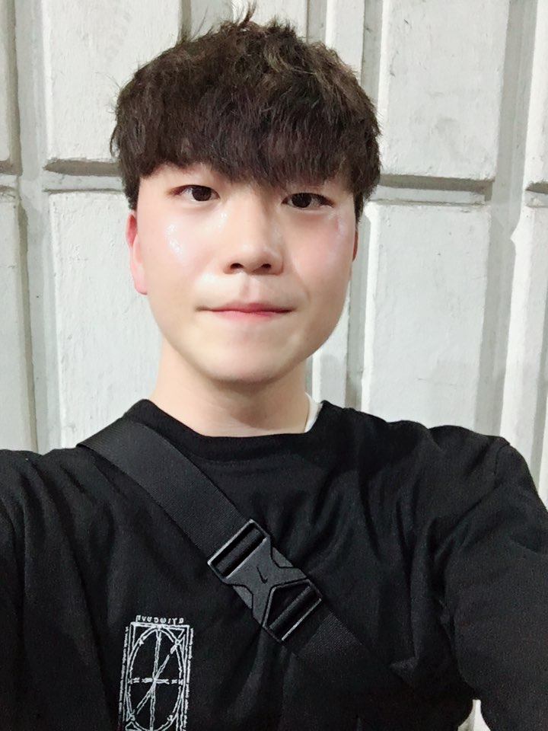



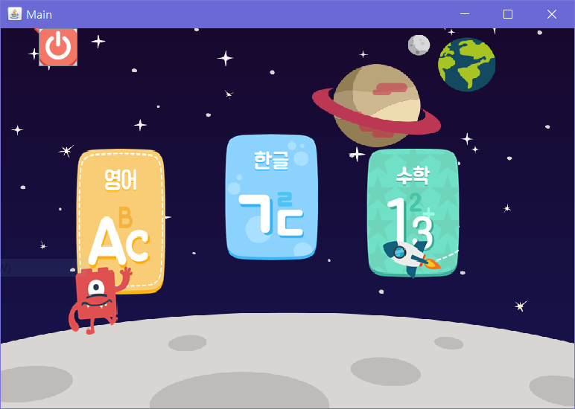
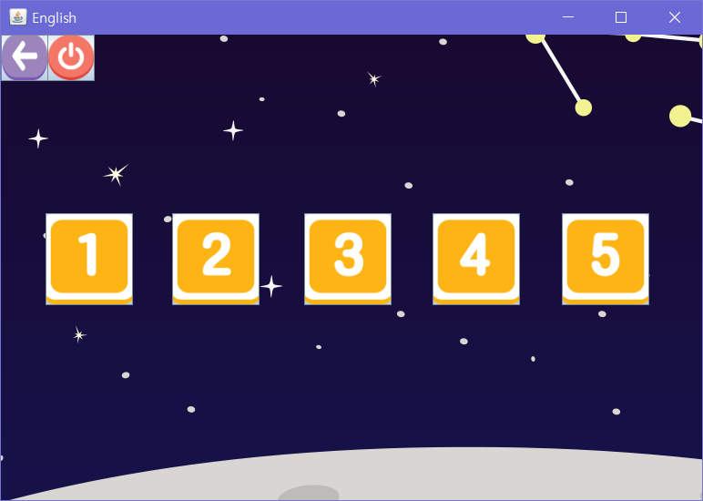
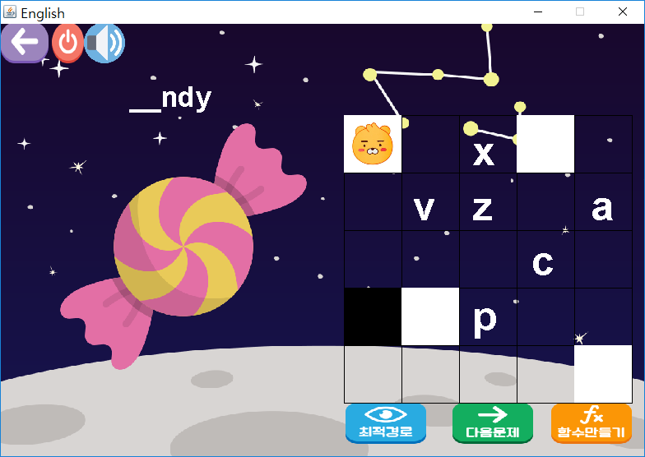
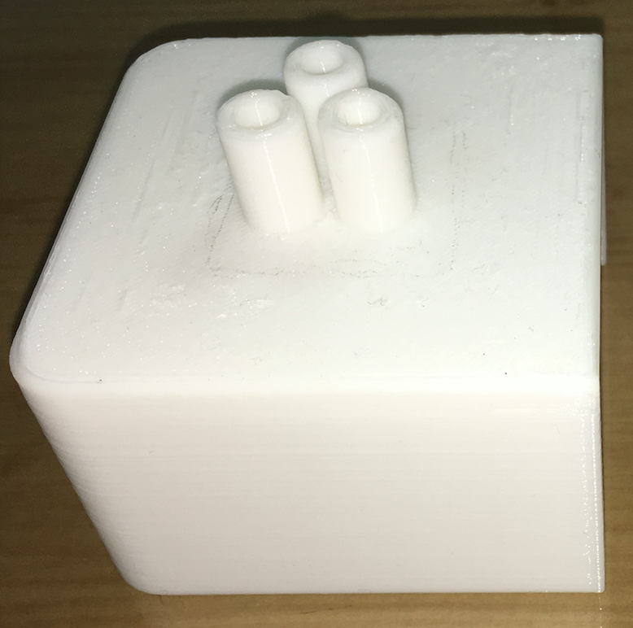
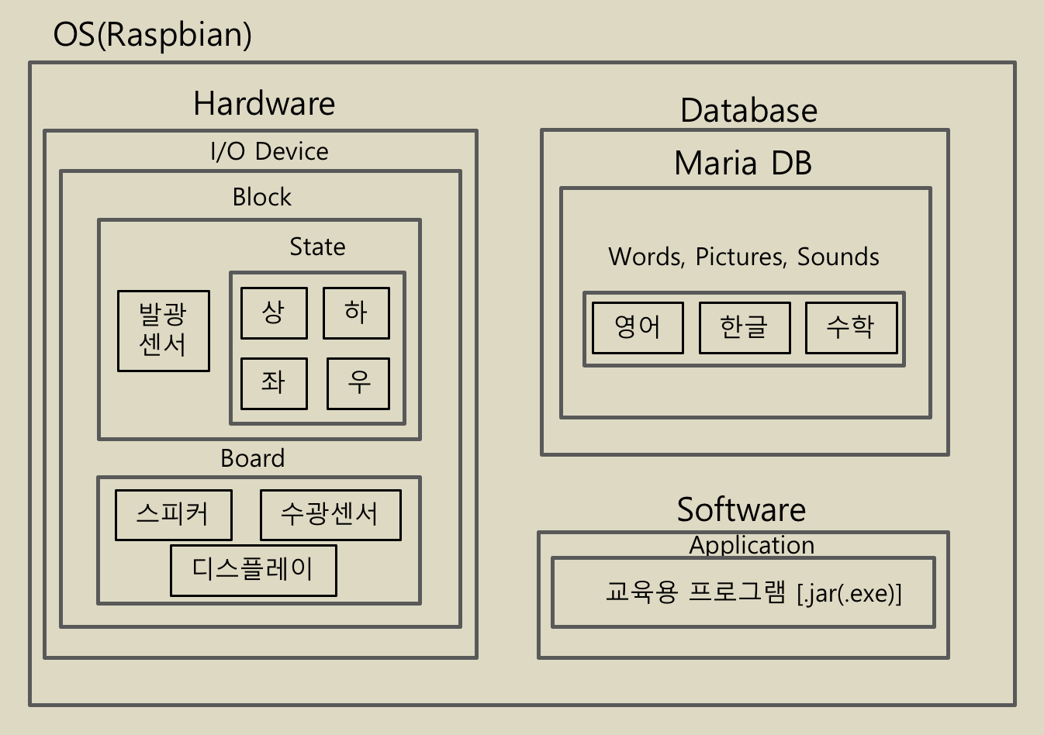
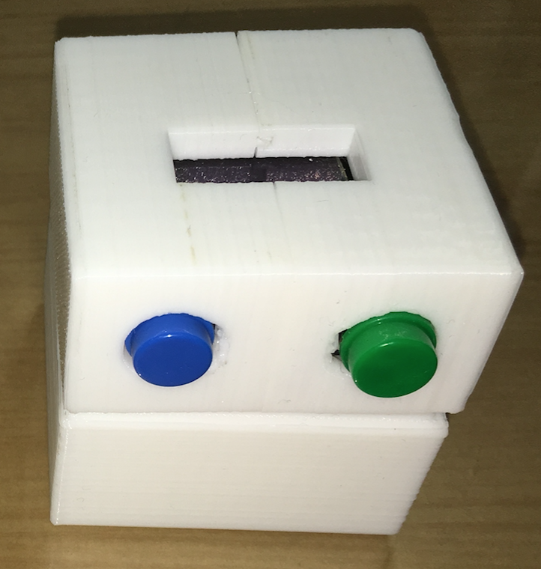
유아용 경로 탐색
알고리즘 교육 키트
Path Search Algorithm Educational Kit for Kids
컴퓨터 공학과
이정욱
지도교수 : 전광일 교수
최지수
김예린
문의 : 010 - 5410 - 7152
개발배경
코딩 조기 교육에 많은 관심 증가
코딩에 앞서 알고리즘에 대한 이해가 꼭 필요함
기존 제품의 부담스러운 사교육비와 책이나 강의를 통한 지루한 학습 방식 개선
과목과 레벨을 선택하는 화면
개발목표 및 내용
유아가 직접 교구를 만지고 놀면서 자연스럽게 코딩에 대해 학습할 수 있도록 도와주는 프로그램 개발
BFS알고리즘을 통해 최적경로 출력
DB에 이미지,텍스트,소리 저장 후 과목 레벨에 맞게 출력
발광부, 수광부 센서로 방향키 입출력하는 블록,보드 제작
개발결과
경로탐색 실행화면 예시
기대효과 및 시장성
•
•
경로 탐색 알고리즘, 함수, 순환의 개념을 익힐 수 있음
교육과 놀이 등 다양한 목적으로 이용 가능
일 처리 순서를 설계하고 출발지에서 목적지로 가는 문제를 해결하는 것을 반복하면서 논리력과 사고력을 키워줌
블록과 보드
(위: 보드, 아래: 블록)
시스템 구성도
재미있는 블록놀이를 통해 알고리즘을 학습하는 유아용 교구

